Slide 1

Rilevazioni Nazionali
Grado 2
Dati Generali

Slide 2
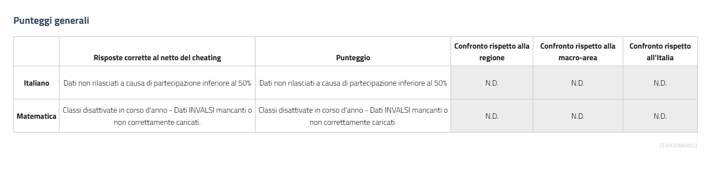

Rilevazioni Nazionali - Grado 2 - Dati Generali

Slide 3
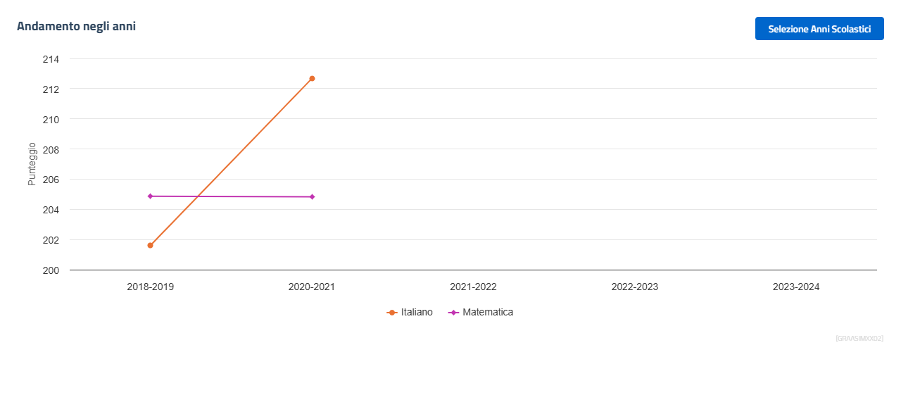
Rilevazioni Nazionali - Grado 2 - Dati Generali

